Slide 1
Тема: «Травы »
Составила педагог дополнительного образования по экологии Васильева Елена Владимировна

Slide 2
Трава- это растение. Посмотри ее строение.
стебель
лист
корень
цветок
семена

Slide 3
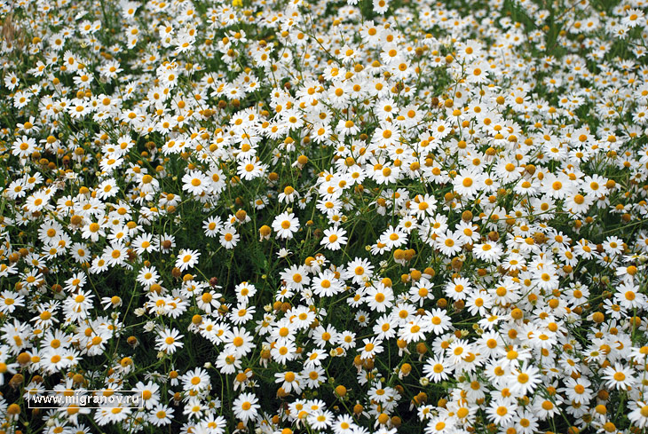
Что любят травы?
Воду
Свет
Тепло

Slide 4
Колокольчики
Колокольчики грустят На краю села, Что никак не зазвонят, Как колокола!

Slide 5
Ландыш
Белых ландышей букет Мы не держим в банке, А глядим на их расцвет Прямо на полянке!

Slide 6
Ромашка
Сколько солнышек лучистых, Белых-белых, чистых-чистых На лугу у нас растёт И - ромашками цветёт!

Slide 7
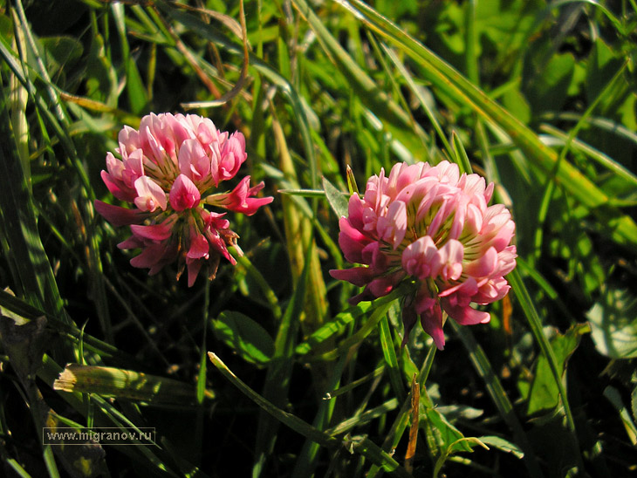
Клевер
У дороги клевер Распушил свой веер. С ветерком играет, Песню напевает: - Бабочки и осы, Пчёлки и стрекозы Вместе собирайтесь И ко мне слетайтесь. У меня, у молодца, Очень вкусная пыльца.

Slide 8
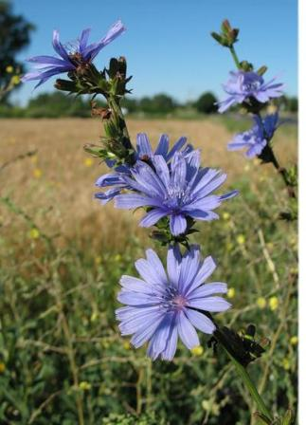
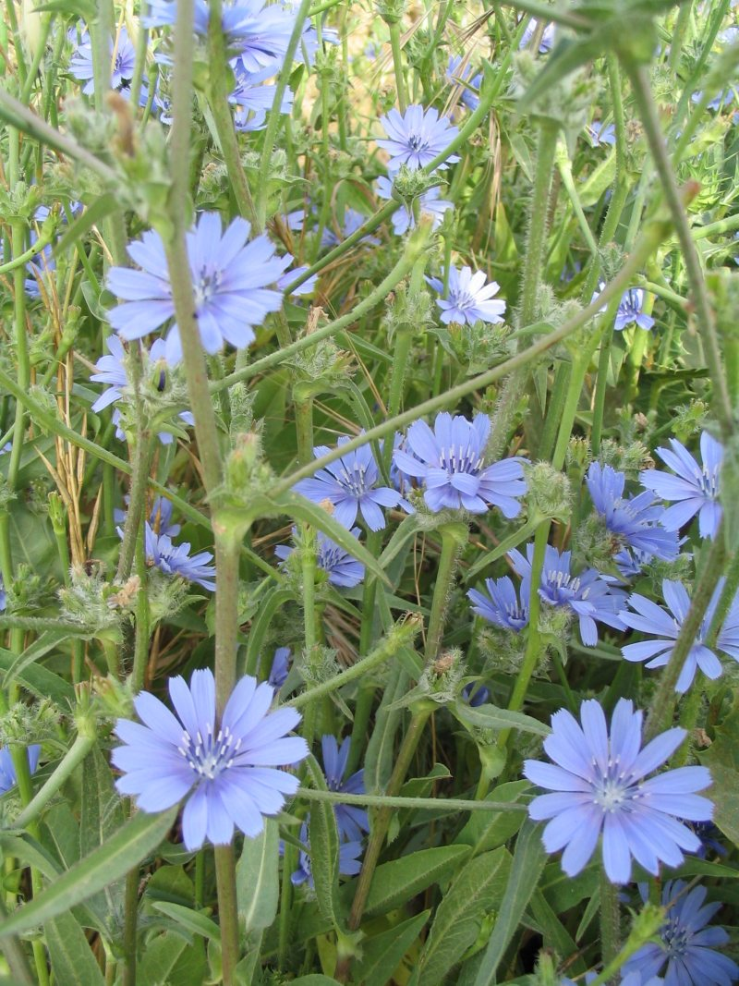
Трава растет много лет в народе называют «Синим цветком». Корень используют вместо кофе.
Его можно добавлять в салаты, тушить вместе с овощами
Цикорий

Slide 9
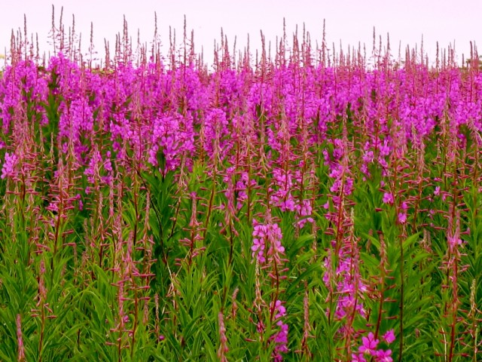
Набредешь вдруг невзначай На цветы, поляны, - Иван-чай, Иван-чай, Где ж твои Иваны? И ответит мне трава Ласковым поклоном, Тихой песней комара Да шмелиным звоном.
Иван чай

Slide 10
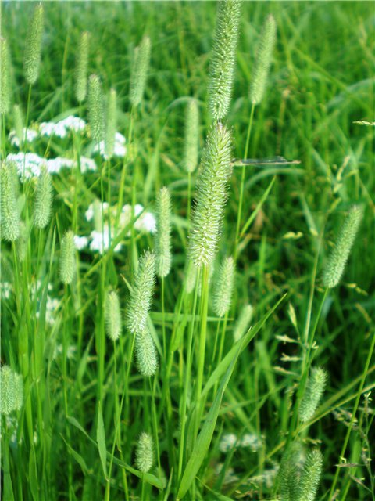
Тимофеевка
Тимофеевка растет много лет и
называется многолетним травянистым растением
или просто трава. Ее едят коровы, лошади,
овцы, козы.

Slide 11
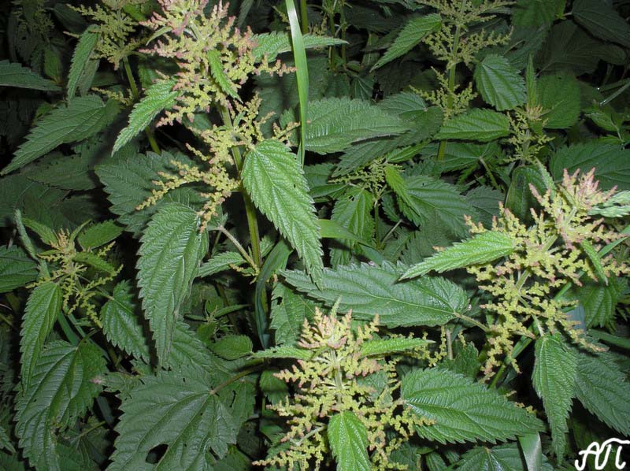
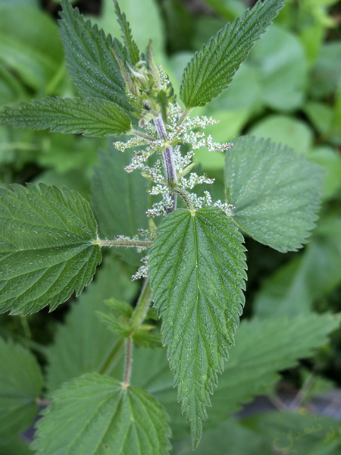
Посмотрите, притаилась, И пушистой притворилась! Мы тебя, крапива, знаем, Ни за что срывать не станем.
крапива
Крапиву используют для
укрепление волос и в пищу.

Slide 12
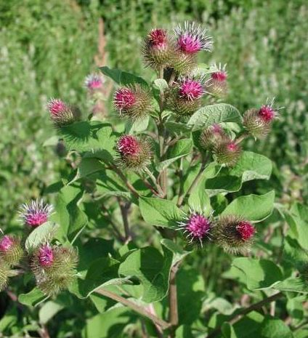
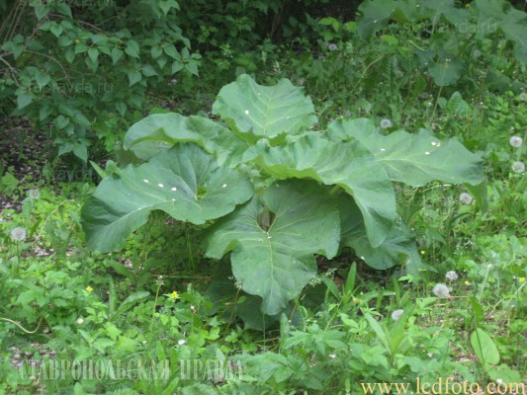
Трава растет два года,
высокое растение до 1,5 метров.
Является лекарственным
растением, укрепляет
корни волос.
Лопух
Стоял под дождиком лопух И от воды толстел и пух. Лопух не вял, лопух не чах, Лопух болотом мокрым пах.

Slide 13
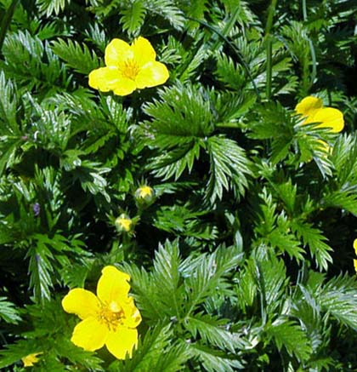
Гусиные лапки
Гусиные лапки трава, которая растет везде,
цветет с мая по сентябрь.

Slide 14
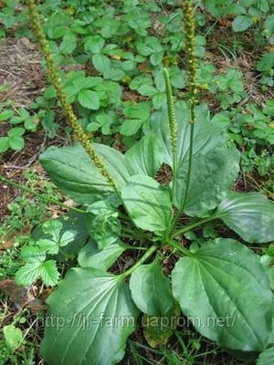
Подорожник
Что за листик - подорожник? Странная трава! Что лечиться ею можно- Знает детвора! Если вдруг неосторожно Пальчик ты поранил, Каждый знает - Листик можно Положить на рану. Не успеешь даже охнуть Быстро пальчик заживёт. Ну и, кстати, подорожник Очень много где растёт. На полянке, в огороде, У дороги там и тут - Потому-то его люди Подорожником зовут!

Slide 15
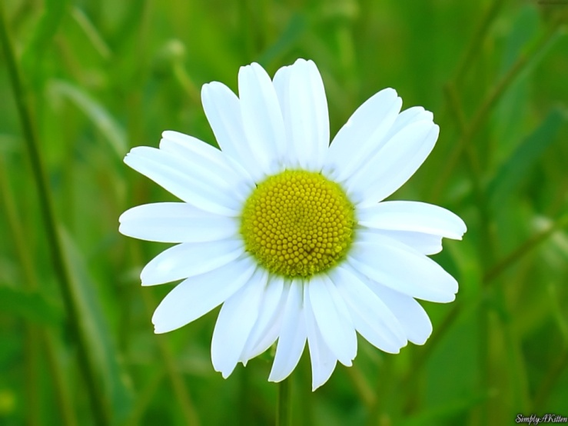
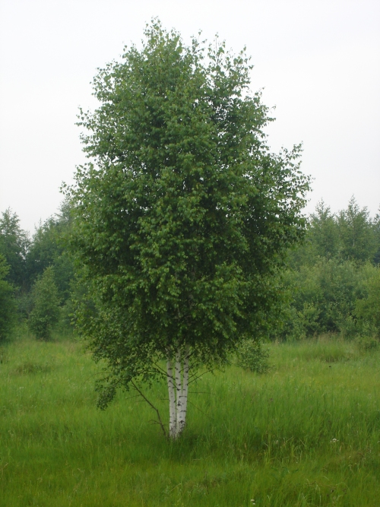
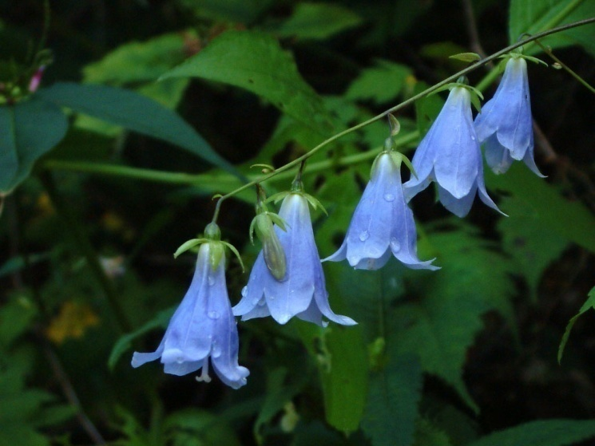
Найди лишнее растение:

Slide 16
Угадай, что пропало?

Slide 18
До встречи!

